Slide 1
第7章 配位平衡和配位滴定法
7.4 配位滴定基本原理
7.5 配位滴定条件
Notes:
在第五章中我们学习了酸碱滴定，酸碱滴定是以酸碱平衡及酸碱反应为基础的滴定，而络合滴定法又称为配位滴定，是以络合反应和络合平衡为基础的滴定分析法。酸碱反应的实质是什么？是质子转移，基于的理论基础是质子酸碱理论，凡是能给出质子的是算，能接受质子的就是。碱，因此在第五章中我们最应该知晓的就是质子条件式。络合反应的理论基础也是溶液中的平衡

Slide 2

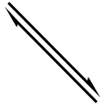
7.3副反应系数和条件稳定常数
M + Y = MY 主反应
OH⁻
L
H⁺
N
H⁺
OH⁻
MOH
ML
HY
NY
MHY
MOHY
副反应
● ● ● ● ● ●
● ● ● ● ● ●
● ● ● ● ● ●
M(OH)_{n}
ML_{n}
H₆Y
[M’]
[Y’]
[MY’]
Notes:
与酸碱反应不同，络合反应存在着主反应和副反应，M与络合剂Y配位生成络合物MY的反应为主反应，其他的可看做副反应，这些副反应涉及金属离子的副反应，络合剂的副反应以及络合物的副反应，这些副反应的存在影响主反应中反应物和生成物的平衡浓度。M、Y、MY的各种副反应进行的程度用副反应系数来表示。

Slide 3
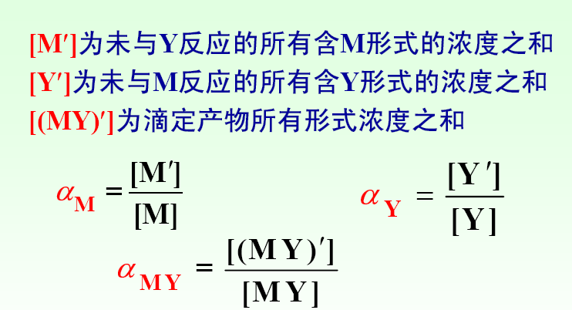
[(MY)']
α_{MY}
K′_{MY} = =K_{MY}
[M'][Y']
α_{M}α_{Y}

Slide 4
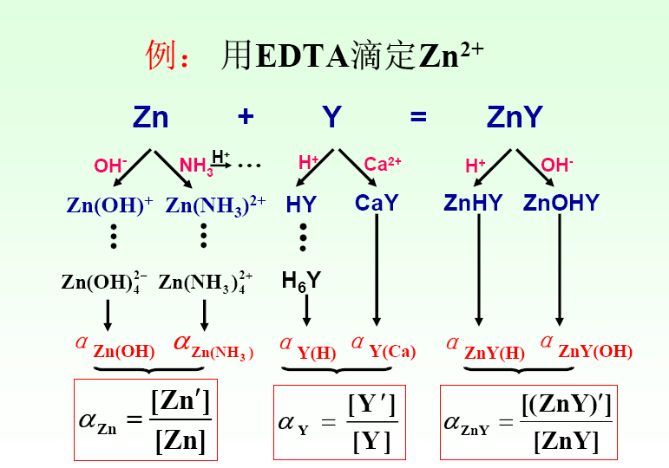

Slide 5
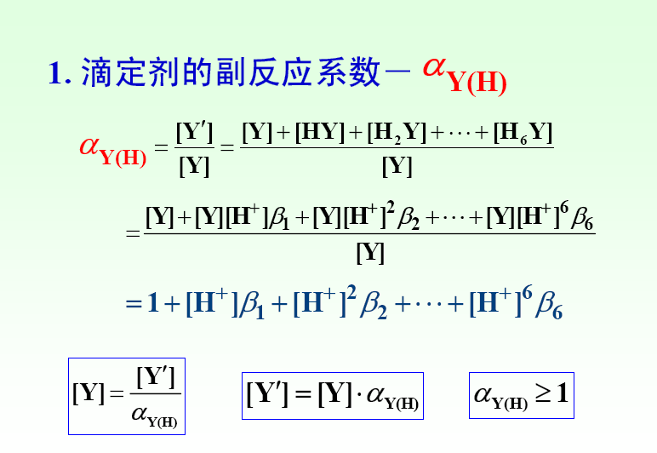

Slide 6
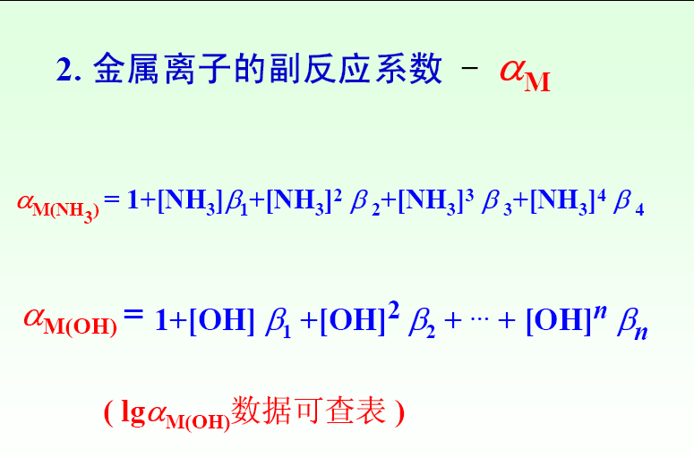

Slide 7
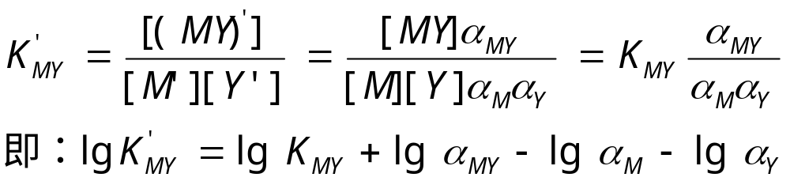
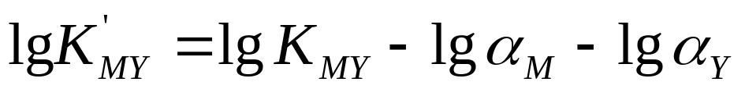
4. 配合物的条件稳定常数（K’_{MY}）
通常

Slide 8
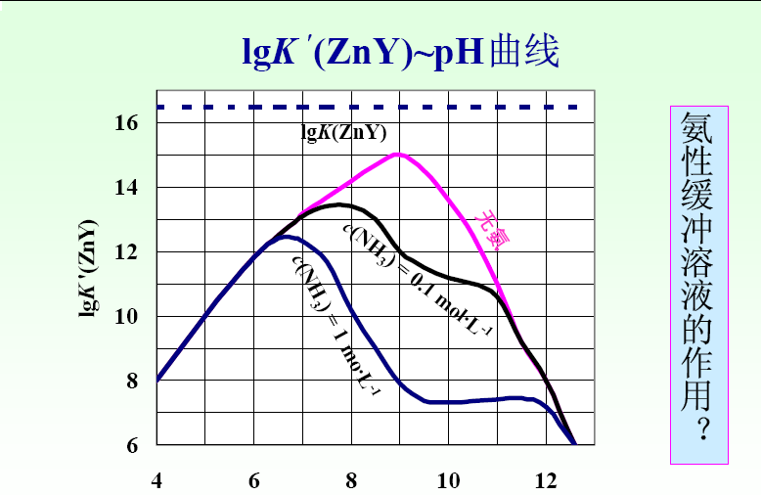


Slide 9

7.4 配位滴定基本原理
金属离子指示剂
a 指示剂的作用原理
HIn+M MIn + M MY + HIn
色A 色B
EDTA
要求: 指示剂与显色络合物颜色不同(合适的pH)；
显色反应灵敏、迅速、变色可逆性好；
稳定性适当，K′ _{MIn}<K′_{MY}
Notes:
在酸碱滴定中，我们用酸碱指示剂来指示酸碱滴定的完成，指示剂的选择要在酸碱滴定的突跃范围内，那么用EDTA来滴定金属离子则要选择金属离子指示剂来指示络合滴定反应的完成。酸碱指示剂在本质上是一种有机弱酸，酸式和碱式的颜色差别很大，可依据颜色的变化来判定滴定终点，那么金属离子指示剂呢，也是一种有机弱酸，能和金属进行络合，和金属络合时形成MIn 出现色A，如果加入过量的EDTA则，EDTA会强夺MIn 中的金属离子，是M与In分离，In显现出色B，从而产生颜色的变化来指示滴定的终点。金属离子指示剂要满足下列条件：第一个条件当然是指示剂本身的颜色与显色络合物的颜色不同；显色反应灵敏、迅速且变色可逆性好；第三则要求稳定性适当，如果太小K′ _{MIn}太小则会使终点提前出现，而且变色不敏锐，如果如果K′ _{MIn}太大，会使终点延后甚至出现过量的EDTA不能夺出其中的金属，从而没有滴定终点

Slide 10
金属离子指示剂具备条件：
1、在滴定要求的pH条件下，In和MIn具有明显的色差；
2、MIn应具有适当的稳定性，一般要求K’(MIn)>10⁴；
3、K’(MY)/K’(Min)>10²；排除僵化作用、封闭作用。
4、指示剂与配合物应溶于水；指示剂具有稳定性、选择性。

Slide 11
金属离子指示剂封闭、僵化和变质
指示剂的封闭现象 （颜色不变）
若K′_{MIn}>K′_{MY}, 则封闭指示剂
Fe³⁺ 、Al³⁺ 、Cu²⁺ 、Co²⁺ 、Ni²⁺
对EBT、 XO有封闭作用；
若K′_{MIn}太小， 终点提前
指示剂的僵化现象 （颜色变化非常缓慢）
PAN溶解度小, 需加乙醇、丙酮或加热
指示剂的氧化变质现象
Notes:
金属离子指示剂与酸碱指示剂有区别，酸碱指示剂的选择只需要根据酸碱指示剂的变色范围和滴定突跃范围是否匹配来选择，而金属离子指示剂由于稳定常数无法计算，通常都是通过实验来确定指示剂的选择，首先判定在滴定终点的颜色变化是否敏锐，其次要看滴定结果是否准确，金属离子指示剂还有一些特殊的特性，例如存在指示剂的封闭现象，指示剂的封闭现象是指指示剂在滴定终点的时候不变色，这主要是因为金属离子与指示剂形成的络合物MIn的条件稳定常数要大于M与EDTA形成络合物的条件稳定常数，使得过量的EDTA无法夺出金属离子，Fe³⁺ 、Al³⁺ 、Cu²⁺ 、Co²⁺ 、Ni²⁺ 对EBT、 XO有封闭作用；消除指示剂的封闭现象采用的是用掩蔽剂掩蔽这些金属离子，如可以用三乙醇胺或者氰化钾等掩蔽Fe³⁺ 、Al³⁺蔽
指示剂的僵化现象，是金属离子与指示剂形成难溶于水的有色络合物，这种络合物的稳定常数虽然小于EDTA与金属形成络合物的稳定常数，但是置换反应速率慢，使终点延长，一般采用适当的有机溶剂或者加热来使眼色变化更加敏锐
另外金属指示剂一般为含有双键的有色化合物，易受氧化剂、日光和空气等的影响而分解，存在氧化变质现象，在水溶液中多不稳定，改变溶剂和配成固体混合物可增加稳定性，例如铬黑T常与NaCl固体混合配制。

Slide 12
常用金属离子指示剂
指示剂 | pH 范围 | 颜色变化 |  | 直接滴定离子
 |  | In | MIn
铬黑T (EBT) | 8~10 | 蓝 | 红 | Mg²⁺, Zn²⁺,Pb²⁺
二甲酚橙 (XO) | <6 | 黄 | 红 | Bi³⁺,Pb²⁺,Zn²⁺,Th⁴⁺
酸性铬蓝K | 8~13 | 蓝 | 红 | Ca²⁺,Mg²⁺,Zn²⁺,Mn²⁺
磺基水杨酸(Ssal) | 1.5~2.5 | 无 | 紫红 | Fe³⁺
钙指示剂 | 12~13 | 蓝 | 红 | Ca²⁺
1-(2-吡啶偶氮)-2-萘酚(PAN) | 2~12 | 黄 | 紫红 | Cu²⁺, Co²⁺,Ni²⁺

Slide 13
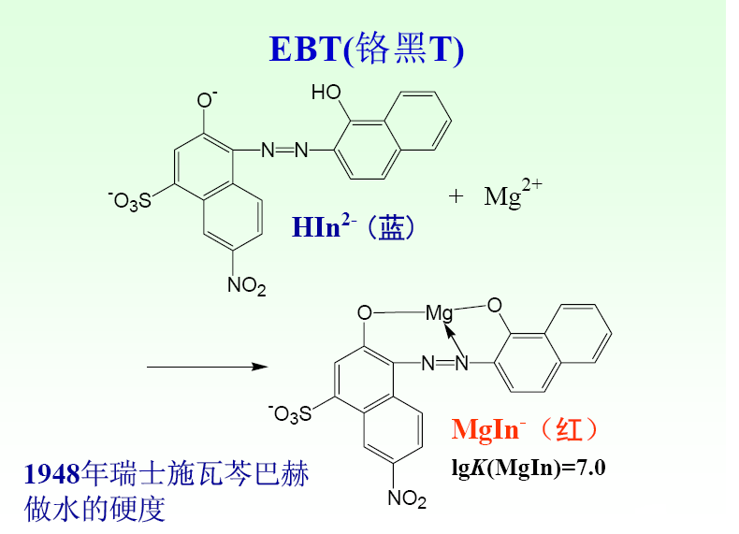

Slide 14
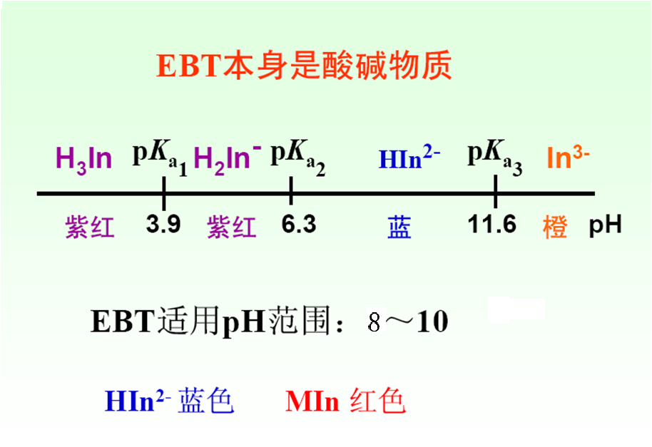

Slide 15
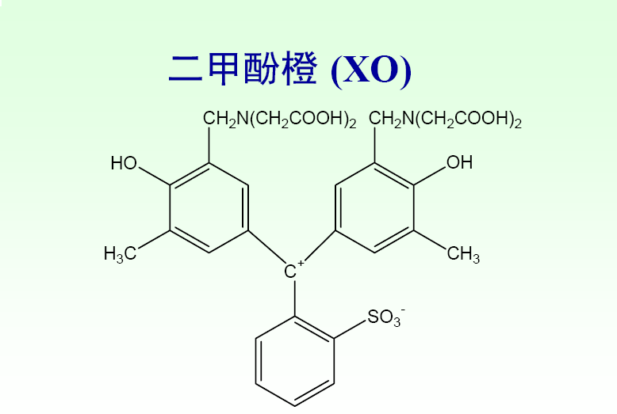

Slide 16
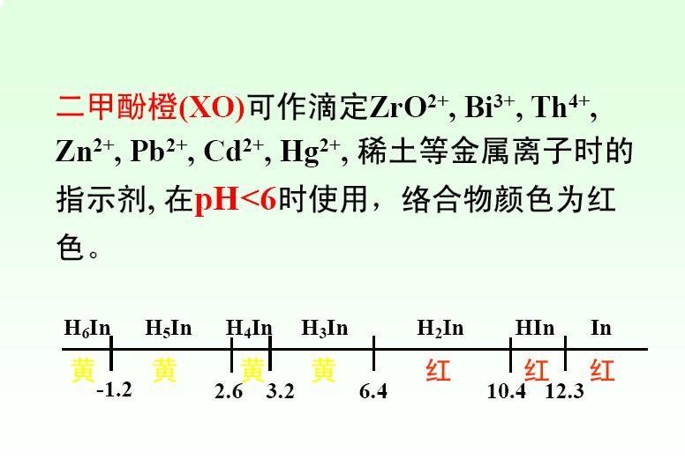

Slide 17
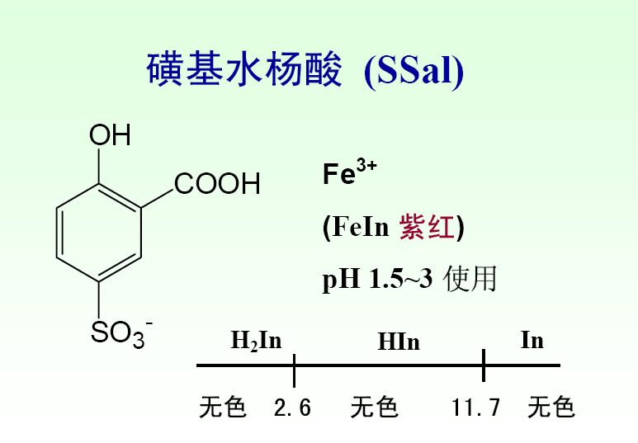

Slide 18
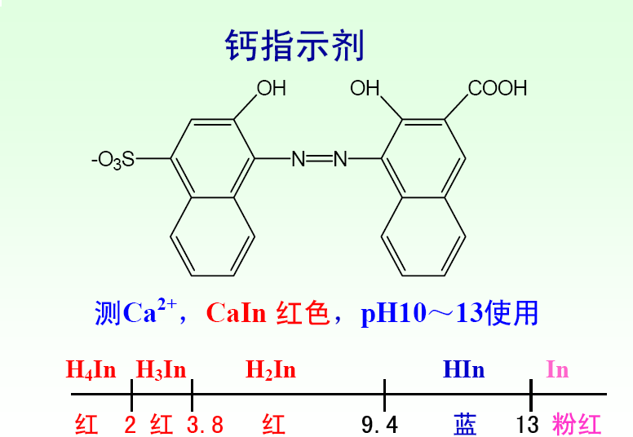

Slide 19
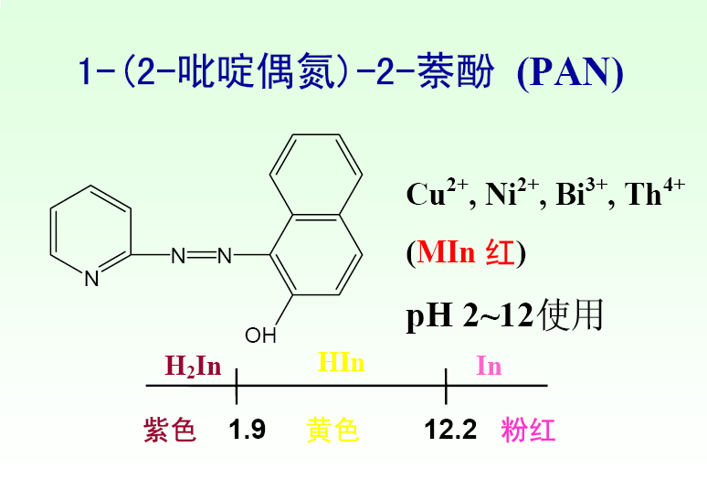

Slide 20
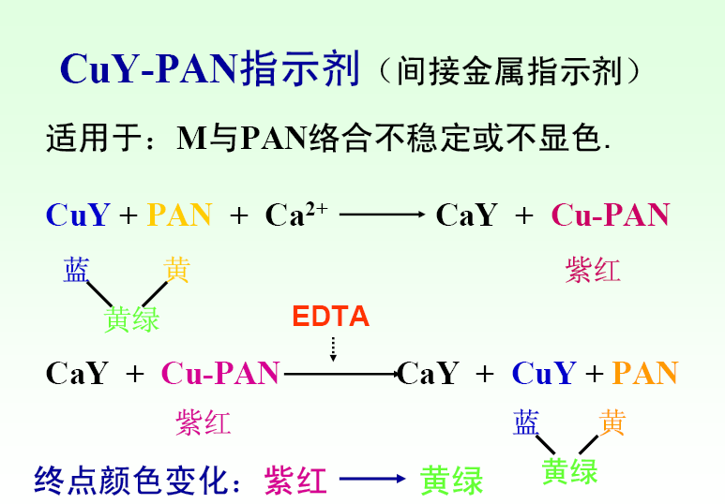

Slide 21
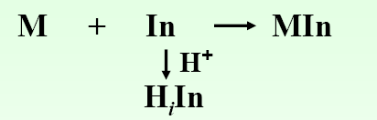
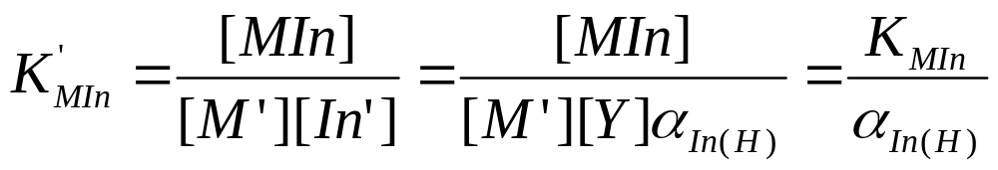
金属离子指示剂变色点pM_{ep} 的计算
变色点：[MIn] = [In′]

Slide 22
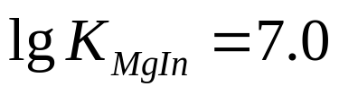
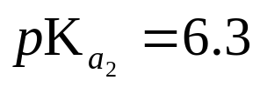
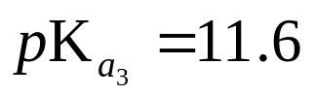


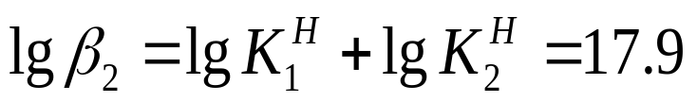

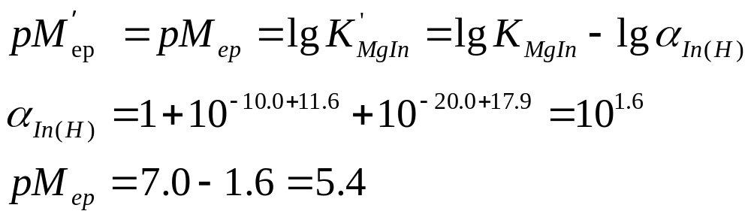
例：计算pH=10.0时EBT的pMg_{ep}

Slide 23
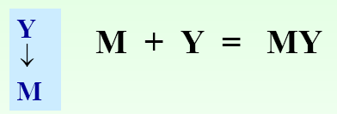
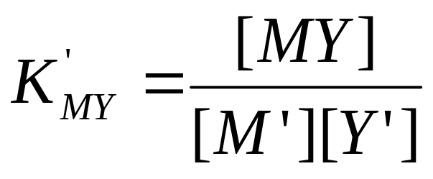
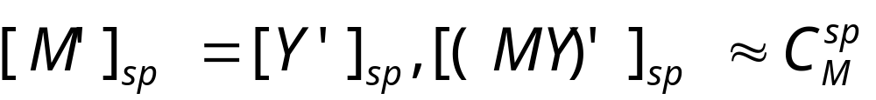
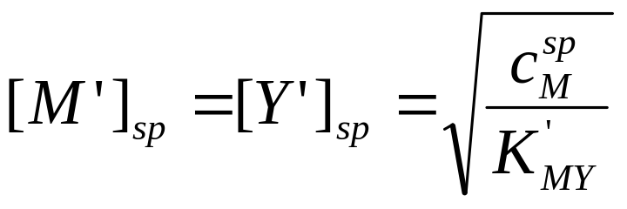
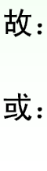
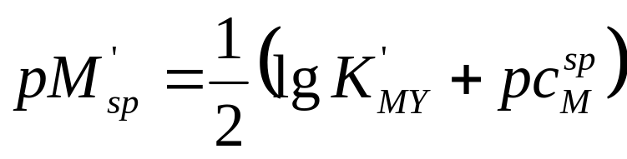
7.4 配位滴定基本原理
配位滴定曲线：溶液pM’随滴定分数(a)变化的曲线
配合物足够稳定
Notes:
主要讨论以EDTA为滴定剂滴定金属离子的情况，络合滴定中，被滴定的是金属离子，随着络合滴定剂的加入，金属离子不断被络合，其浓度不断减小，大多数金属离子与EDTA形成1：1的络合物，与一元酸碱类似。络合滴定曲线则是以溶液pM随滴定分数变化的曲线，这与酸碱滴定类似。在酸碱滴定中，Ka或者Kb在滴定过程中是不变的，而络合滴定比酸碱滴定复杂的多，这是因为副反应的存在，在上节课中我们介绍了副反应系数，金属离子M有水解和络合效应，Y有酸效应和共存离子效应，络合滴定中的条件稳定常数是随滴定曲线反应条件而变化的，想要使滴定过程中的条件稳定常数不变，常用酸碱缓冲溶液控制酸度。我们需要了解的就是络滴定终点的pM和金属离子指示剂的选用。

Slide 24
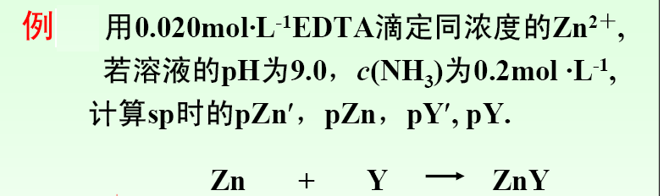


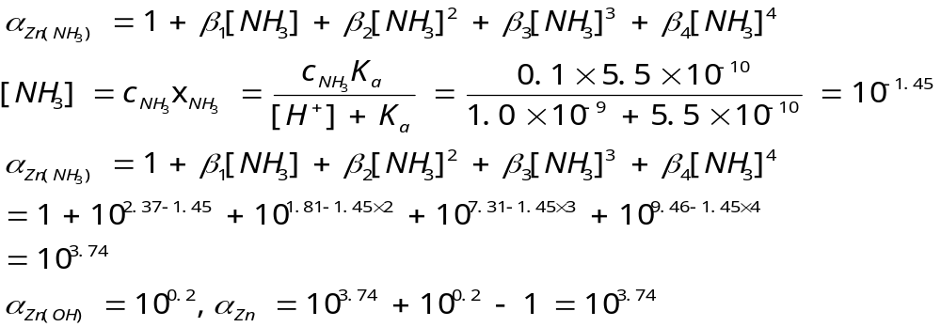
NH₄⁺
NH₃
OH⁻
α_{Zn(NH3)}
α_{Zn(OH)}
α_{Y(H)}=10^{1.28}

Slide 25
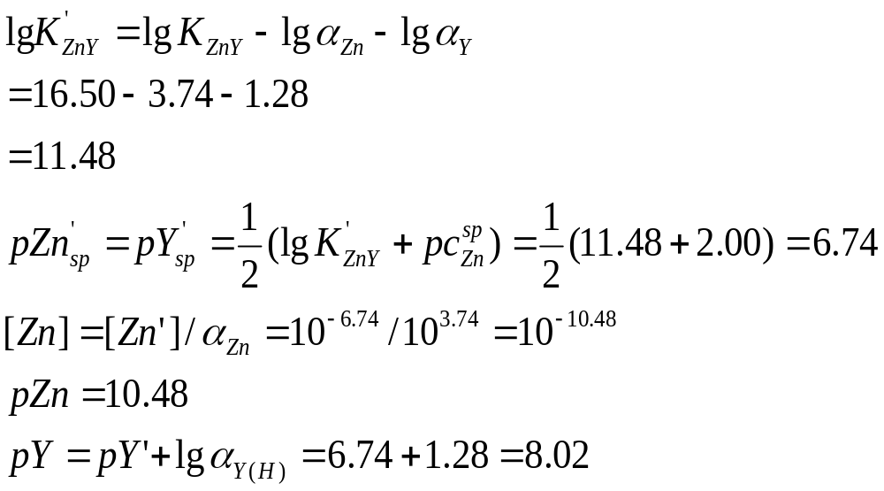

Slide 26
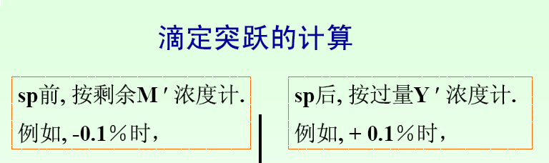
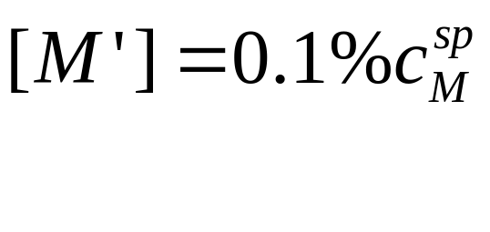
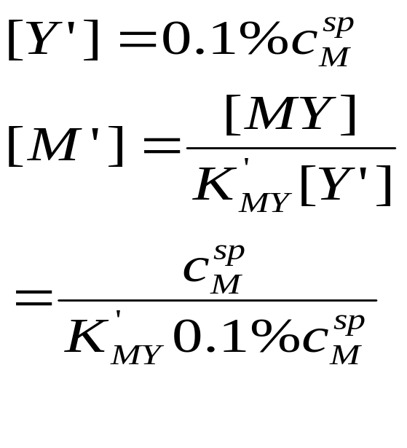
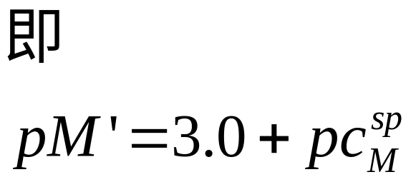
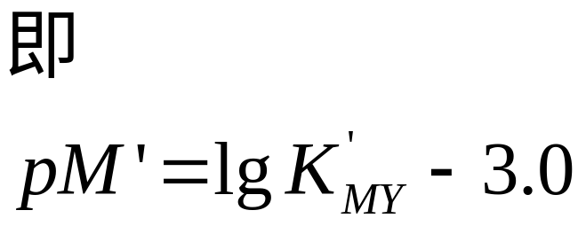

Slide 27
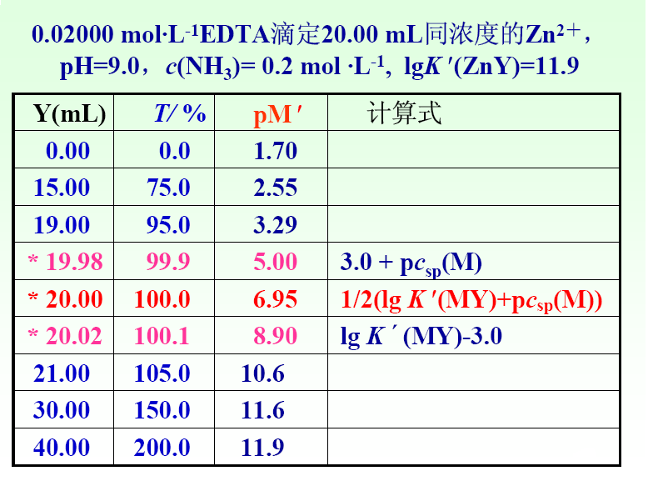

Slide 28
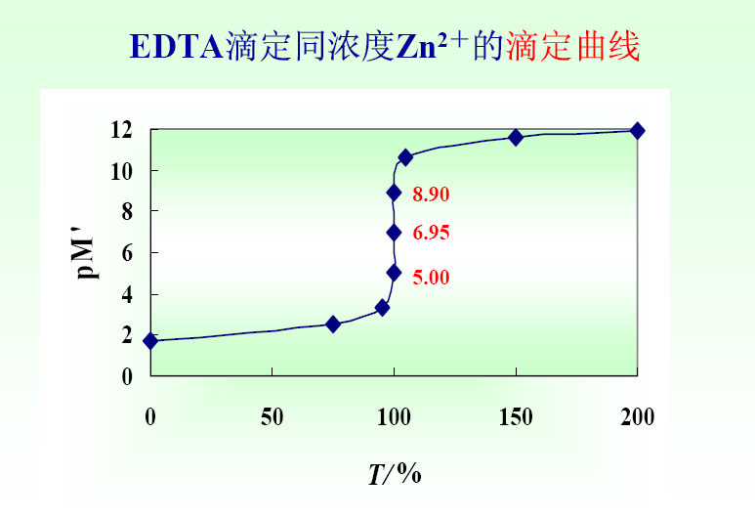

Slide 29
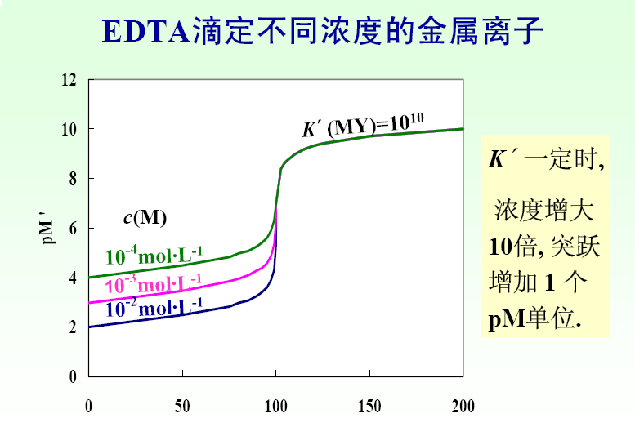


Slide 30
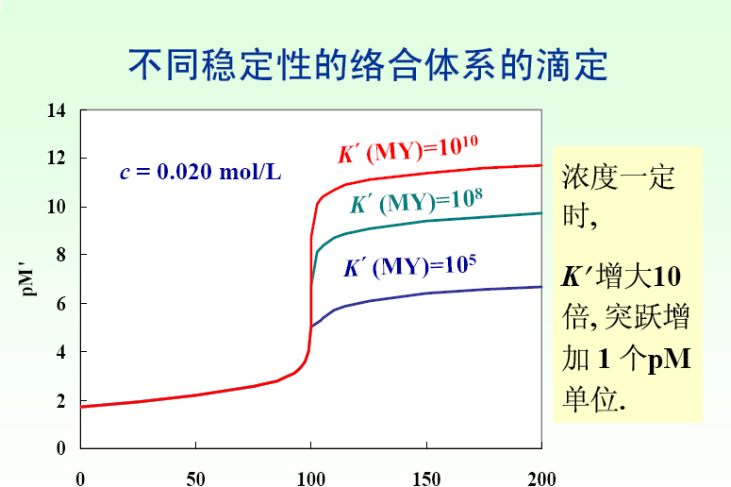


Slide 31
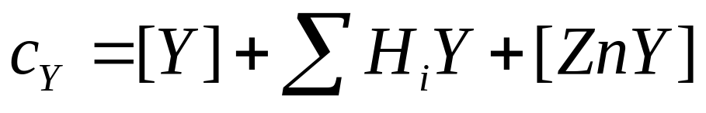
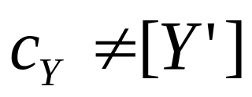
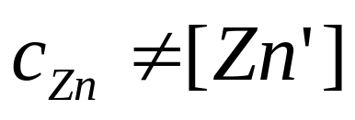
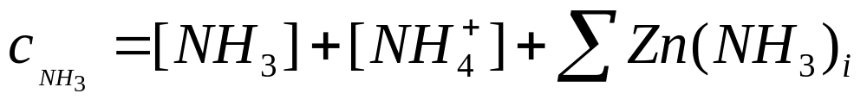
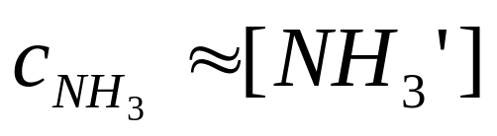
一些浓度关系

Slide 32
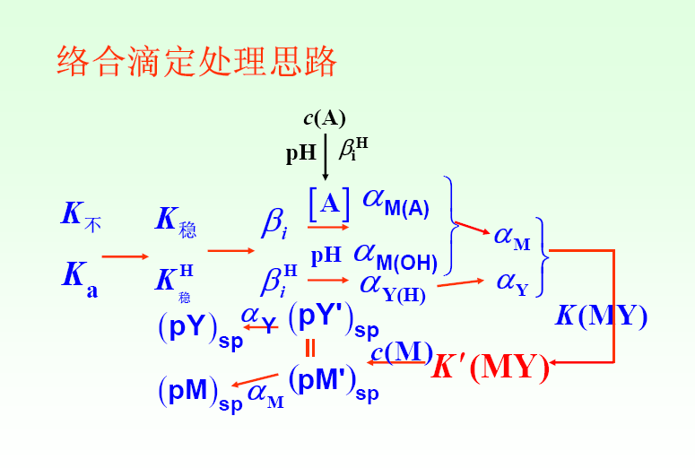

Slide 33
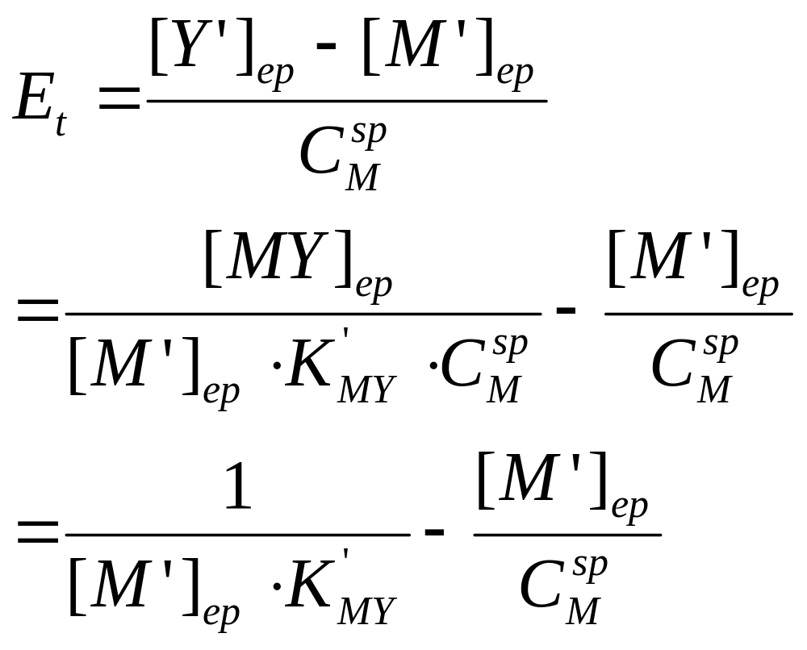
终点误差（代数法不要求掌握）

Slide 34
终点误差公式
[Y′]_{ep}-[M′]_{ep}
E_{t} = × 100%
c_{M}^{sp}
Δ pM′ = pM_{ep}′ - pM_{sp}′
[M′]_{ep} = [M′]_{sp}⋅10^{-Δ pM′}
[Y′]_{ep} = [Y′]_{sp}⋅10^{-ΔpY′}
[Y′]_{sp}10^{-ΔpY′}-[M′]_{sp}10^{-ΔpM′}
E_{t}= ×100%
c_{M}^{sp}
ΔpM′ =-ΔpY′
[M′]_{sp}=[Y′]_{sp}=
c_{M}^{sp}/K′_{MY}
10^{Δ pM′} -10^{-ΔpM′}
E_{t}=
c_{M}^{sp}K′_{MY}
Notes:
请大家回顾一下终点误差的定义式是什么？是过量或者不足的滴定剂的物质的量除以被滴定物质的物质的量

Slide 35
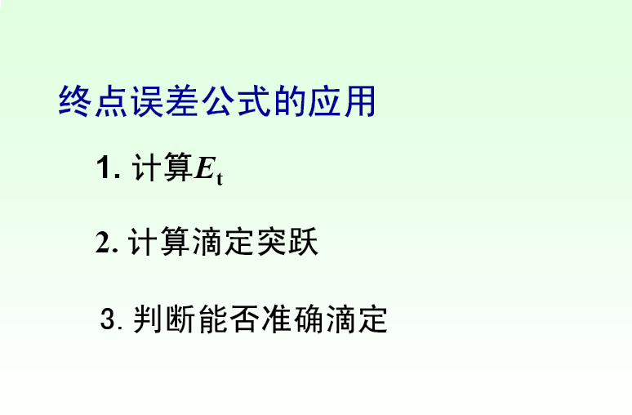

Slide 36
例题：pH =10 的氨性buffer中，以EBT为指示剂, 用0.02mol/L EDTA滴定0.02mol/L Ca²⁺,计算 E_{t} ，若滴定的是0.02mol/L Mg²⁺, E_{t}又为多少？(已知pH=10.0时，lgα_{Y(H)}=0.45, lgK_{CaY}=10.69，lgK_{MgY}=8.70；EBT: K_{a1}=10^{-6.3}, K_{a2}=10^{-11.6}, lgK_{Ca-EBT}=5.4，lgK_{Mg-EBT}=7.0)
lgK′_{CaY} =lgK_{CaY} - lgα_{Y(H)} = 10.24
pCa’_{sp} = 1/2 (lgK′_{CaY}+pc_{Ca}^{sp}) = 1/2 (10.24+ 2)=6.1
EBT: α_{EBT(H)}= 1+[H⁺]/K_{a2}+[H⁺]²/K_{a2}K_{a1} = 40
lg α_{EBT(H)} = 1.6
Notes:
Ca与NH3以及OH在pH为10的溶液中均没有副反应，所有的副反应只有EDTA的酸效应而已，

Slide 37
pCa’_{ep} = lgK′_{Ca-EBT} = lgK_{Ca-EBT} - lg α_{EBT(H)} = 5.4-1.6=3.8
ΔpCa’ = pCa’_{ep} – pCa’_{sp} = 3.8-6.1 = -2.3
10^{-2.3} -10^{2.3}
E_{t}= ×100％=-1.5%
10⁻²×10^{10.24}

Slide 38
lgK′_{MgY} = lgK_{MgY} - lgα_{Y(H)} = 8.7- 0.45 = 8.25
pMg_{sp} = 1/2 (lgK′_{MgY} + pC_{Ca}^{sp}) = 1/2 (8.25+ 2) = 5.1
pMg_{ep} = lgK′_{Mg-EBT} = lgK_{Mg-EBT} - lg α_{EBT(H)} = 7.0-1.6=5.4
Δ pMg = pMg_{ep} - pMg_{sp} = 5.4-5.1 = 0.3
10^{0.3} -10^{-0.3}
E_{t}= ×100％=0.11%
10⁻²×10^{8.25}

Slide 39
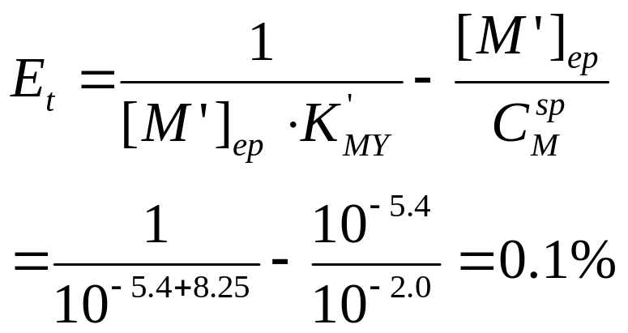

或用代数法

Slide 40


Slide 41


Slide 42


Slide 43


有共存离子N存在时，则能准确滴定M而不受N离子
影响的条件是
因此，准确滴定M的条件是：

Slide 44


Slide 45
7.5 配位滴定条件的选择
络合滴定酸度控制
提高络合滴定选择性

Slide 46


Slide 47


Slide 48


Slide 49


Slide 50


Slide 51


Slide 52


Slide 53


Slide 54


Slide 55


Slide 56



Slide 57


Slide 58


